Slide 1
Λειτουργικές Περιοχές του Εγκεφάλου
Ανάλυση των Εγκεφαλικών Λειτουργιών

Slide 2
Φλοιός του Εγκεφάλου
- Χωρίζεται σε κινητικές, αισθητικές και συνειρμικές περιοχές.
- Κινητικές Περιοχές:
* Εντοπίζονται στο μετωπιαίο λοβό.
* Ελέγχουν τις κινήσεις των σκελετικών μυών.
- Αισθητικές Περιοχές:
* Βρίσκονται στον βρεγματικό, ινιακό και κροταφικό λοβό.
* Υπεύθυνες για την ανάλυση και ερμηνεία αισθητικών ερεθισμάτων.

Slide 3
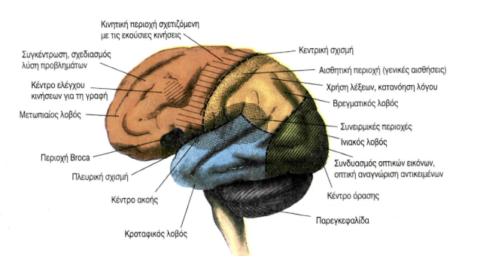

Slide 4
Συνειρμικές Περιοχές
- Καταλαμβάνουν το 50% του εγκεφαλικού φλοιού.
- Σχετίζονται με ανώτερες πνευματικές λειτουργίες όπως:
* Μνήμη.
* Αιτιολόγηση.
* Έκφραση μέσω του λόγου.
* Κρίση και συναισθήματα.

Slide 5
Στέλεχος του Εγκεφάλου
- Συνδέει τα εγκεφαλικά ημισφαίρια με τον νωτιαίο μυελό.
- Θάλαμος:
* Διοχετεύει αισθητικές ώσεις στις περιοχές του φλοιού.
- Υποθάλαμος:
* Κέντρο ομοιόστασης.
* Ελέγχει το Αυτόνομο Νευρικό Σύστημα και την υπόφυση.
* Ρυθμίζει τον ύπνο.
- Προμήκης:
* Ελέγχει την αναπνοή, την καρδιακή λειτουργία και την αρτηριακή πίεση.

Slide 6
Παρεγκεφαλίδα
- Αποτελείται από δύο ημισφαίρια συνδεδεμένα με τον σκώληκα.
- Δομή:
* Εσωτερικά από λευκή ουσία.
* Εξωτερικά από φλοιό φαιάς ουσίας.
- Λειτουργίες:
* Συντονισμός κινήσεων σκελετικών μυών.
* Διατήρηση μυϊκού τόνου και ισορροπίας.
* Δέχεται αισθητικές ώσεις από όραση, ισορροπία και υποδοχείς στους τένοντες.

